Slide 1
Khoa học 4
Chủ đề 2: Năng lượng
Bài 10. Âm thanh
trong cuộc sống (Tiết 1)

Slide 3
Video
Quan sát video sau và cho biết:
Em thường nghe được những âm thanh gì mỗi ngày?
Em thích hoặc không thích âm thanh nào? Vì sao?

Slide 5
01
ÍCH LỢI CỦA ÂM THANH TRONG CUỘC SỐNG

Slide 6
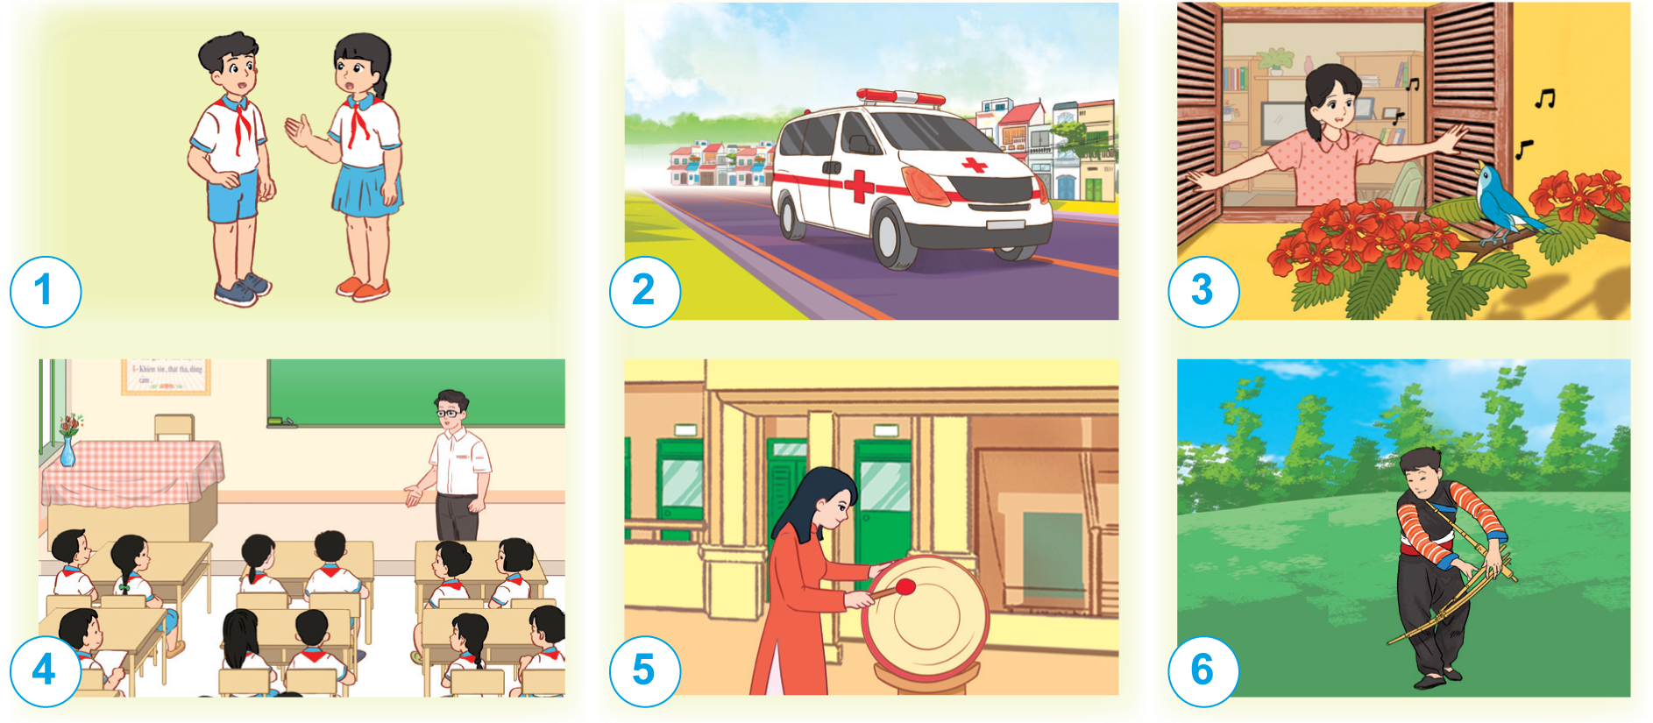
Em hãy cho biết vai trò của âm thanh.
Quan sát các hình 1 - 6 SGK trang 40:

Slide 7
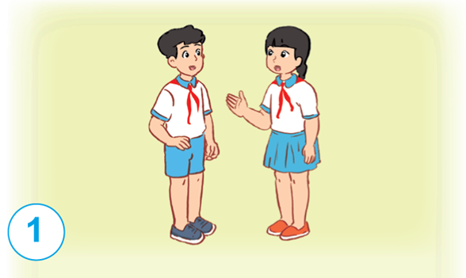
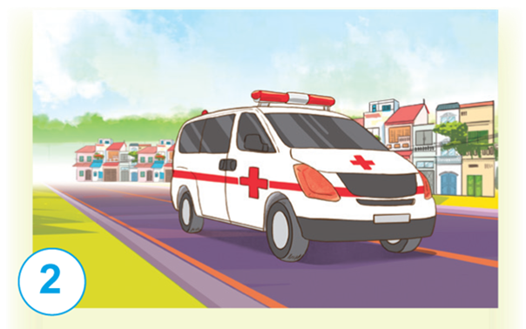
Nghe và hiểu được những gì người khác đang nói với mình.
Nghe thấy còi báo hiệu của xe cứu thương.

Slide 8
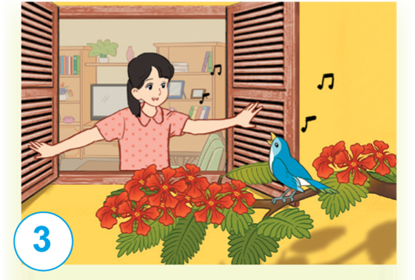
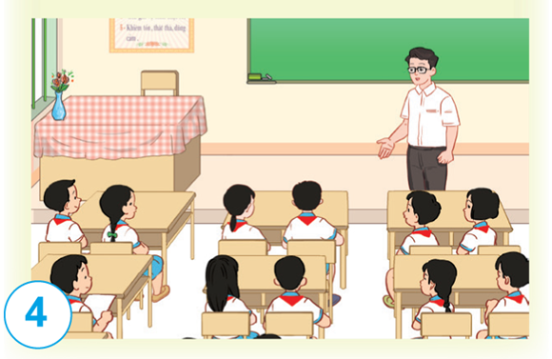
Nghe và cảm nhận được tiếng chim hót.
Nghe được tiếng thầy giáo giảng bài.

Slide 9
Âm thanh tiếng trống trường báo hiệu giờ ra chơi/ tan trường
Âm thanh tiếng sáo dùng trong trình diễn văn nghệ

Slide 10
GHI NHỚ
Trong đời sống, âm thanh được sử dụng khi nói chuyện, thảo luận, giảng bài, trình diễn văn nghệ, báo hiệu giao thông (tiếng còi xe),…

Slide 12
Nêu một số ví dụ về ích lợi của âm thanh trong cuộc sống.
Nghe và biết được mọi người thảo luận điều gì
Nghe tiếng mưa rơi và biết trời đang mưa
Âm thanh báo thức giúp em thức dậy

Slide 13
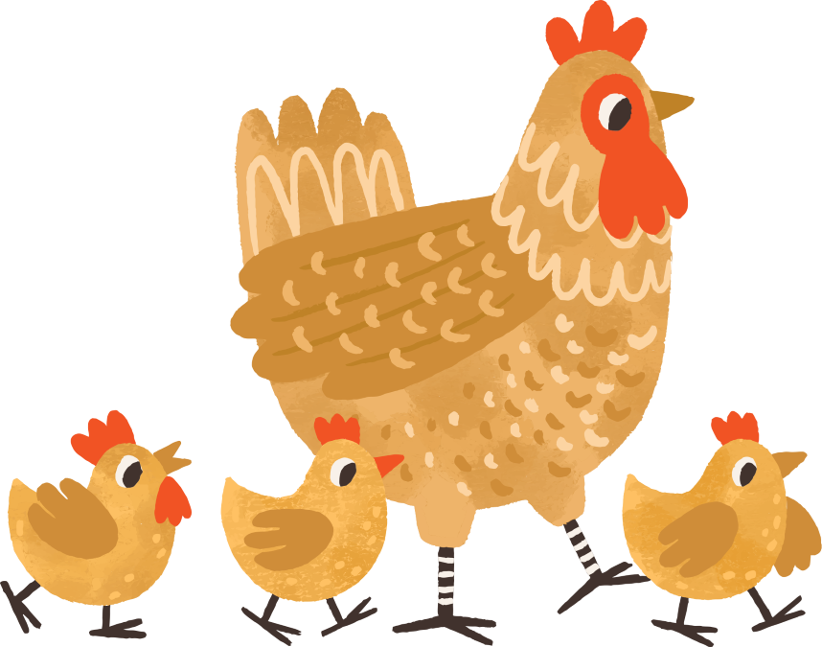
Động vật cũng sử dụng âm thanh để giao tiếp.
Gà mẹ kêu “cục tác” gọi con
Cá heo gọi đàn bằng âm thanh tần số thấp
Loài voi giao tiếp nhờ sóng âm thanh tần số thấp

Slide 14
Em hãy tưởng tượng điều gì sẽ xảy ra nếu không có âm thanh?

Slide 15
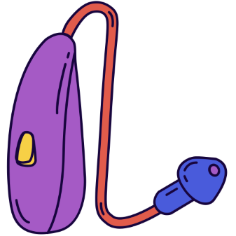
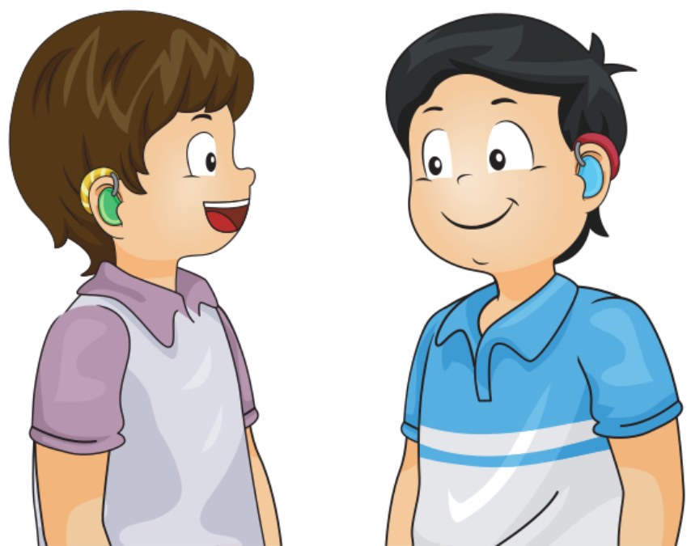
Em có biết?
Người khiếm thính bị suy giảm một phần hoặc mất hoàn toàn khả năng nghe.
Máy trợ thính là một thiết bị hỗ trợ những người khiếm thính nghe được âm thanh.

Slide 16
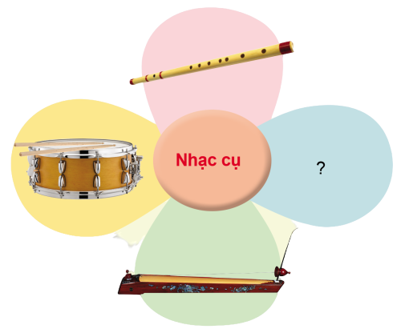
THÍ NGHIỆM
Tìm hiểu về bộ phận chính và cách làm phát ra âm thanh của một số nhạc cụ
Lựa chọn nhạc cụ cần tìm hiểu:
Thu thập thông tin về bộ phận chính và cách làm phát ra âm thanh của nhạc cụ đã lựa chọn.

Slide 17
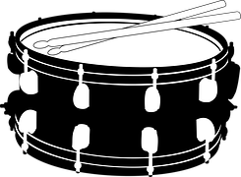
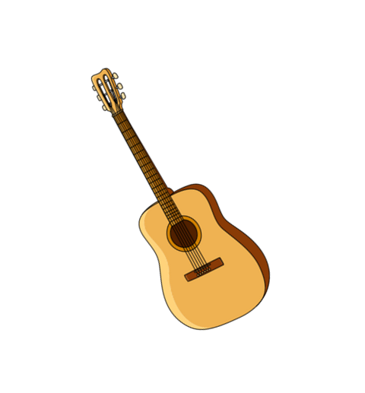
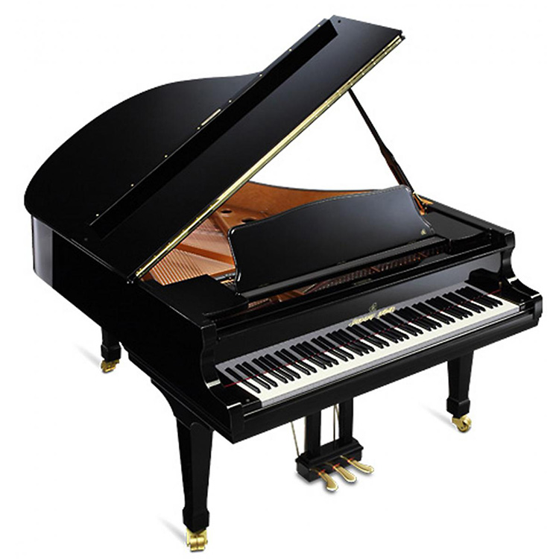
Hoàn thành phiếu về bộ phận chính và cách làm phát ra âm thanh của nhạc cụ:
Tên nhạc cụ | Các bộ phận chính | Cách làm phát ra âm thanh
Trống | Mặt trống | Gõ vào mặt trống
Kẻng | Thân kẻng | Gõ vào kẻng
Đàn ghi-ta | Thân đàn, dây đàn | Gảy vào dây đàn
Sáo | Thân sáo, các lỗ sáo | Thổi vào các lỗ trên thân sáo
Đàn pi-a-nô | Thân đàn, phím đàn | Bấm vào phím đàn

Slide 18
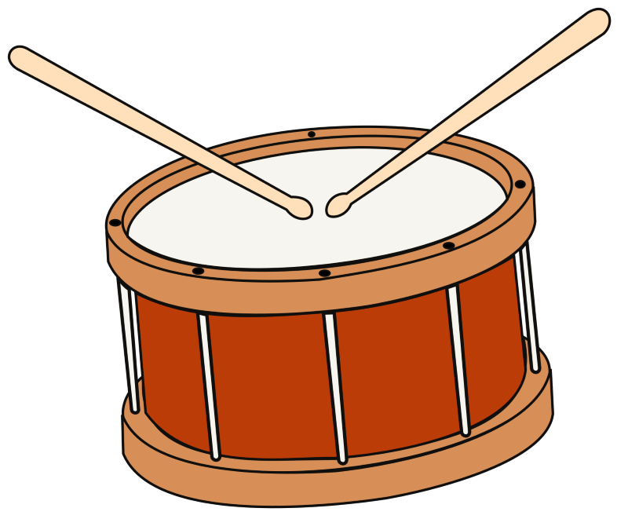
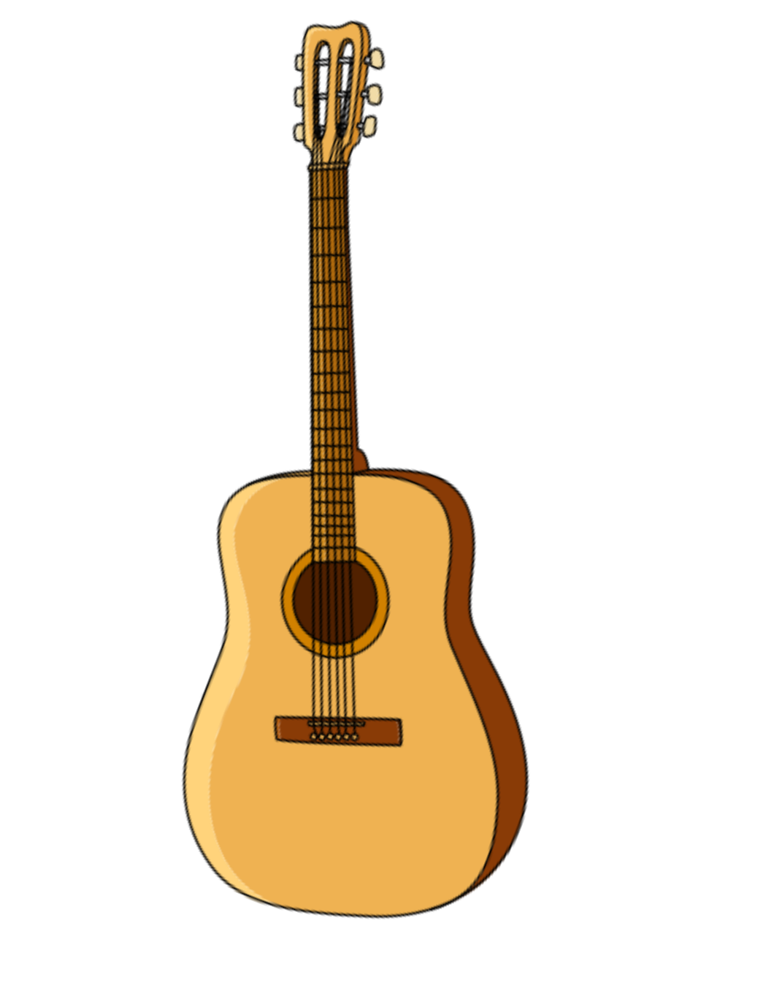
Nhận xét, so sánh về bộ phận chính và cách làm phát ra âm thanh của một số nhạc cụ.
Mỗi nhạc cụ có các bộ phận chính và cách tạo ra âm thanh khác nhau.

Slide 19
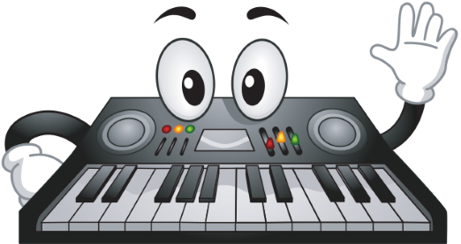
Trò chơi "Rung chuông vàng"
Luật chơi:
HS nghe lần lượt âm thanh do một số nhạc cụ phát ra và ghi tên các nhạc cụ vào bảng con và giơ lên.
HS nào trả lời sai sẽ không được tham gia tiếp trò chơi.
Trò chơi tiếp diễn đến khi chỉ còn 1 HS, HS đó là người chiến thắng và nhận được một phần quà.

Slide 20
1
2
3
Tiếng trống
Tiếng kèn
Tiếng sáo
4
5
Tiếng pi-a-nô
Tiếng ghi-ta
Notes:
Click vào ô số 1, 2, 3, 4, 5 để xuất hiện đáp án

Slide 21
KẾT LUẬN
Âm thanh rất cần thiết cho cuộc sống của con người. Nhờ có âm thanh, con người có thể giao tiếp, trao đổi, nói chuyện, học tập, thưởng thức âm nhạc, báo hiệu....

Slide 22
HƯỚNG DẪN VỀ NHÀ
01
02
Ôn tập kiến thức đã học
Tìm hiểu về một số nguồn gây ô nhiễm tiếng ồn để chuẩn bị cho tiết học tiếp theo

Slide 24
Để kết nối cộng đồng giáo viên và nhận thêm nhiều tài liệu giảng dạy,
mời quý thầy cô tham gia Group Facebook
theo đường link:
Hoc10 – Đồng hành cùng giáo viên tiểu học
Hoặc truy cập qua QR code

